Slide 1
Семинар «Навстречу друг другу. Вопросы преемственности дошкольного и начального общего образования».
«Формирование элементов финансовой грамотности у обучающихся начальной школы через проектный метод обучения»
Постоянно действующий открытый семинар «Навстречу друг другу» «Вопросы преемственности дошкольного и начального общего образования»
Докладчик:
учитель начальных классов
МАОУ СОШ №92 г. Тюмени
Лозовенко Наталия Сергеевна

Slide 2
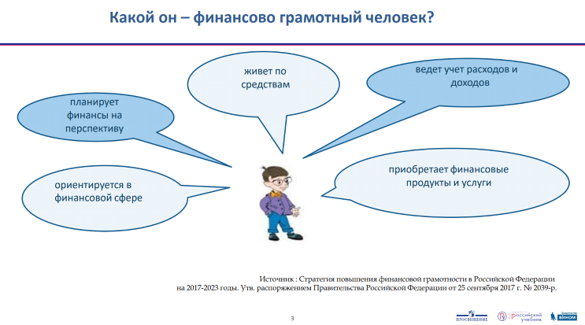

Slide 3



УМК «ШКОЛА РОССИИ»

Slide 4


Slide 5
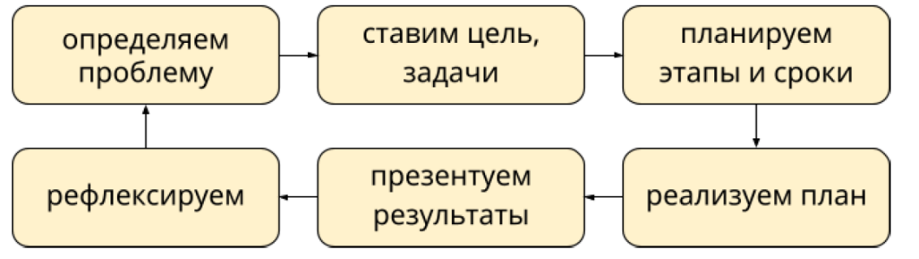
проектный метод обучения

Slide 6
Проект «Семейный бюджет»
Тип проекта -межпредметный (математика, окружающий мир)
Место проекта в образовательном процессе -1 класс, 1 четверть
Цель проекта: развитие элементов финансовой грамотности, обучение рациональному подходу к своим расходам.
Задачи:
1. Познакомиться с понятиями «деньги», «доходы», «расходы».
2. Узнать какие расходы обязательные, а какие необязательные.
3. Освоить способы экономии финансов.
4. Оформить проект и представить к презентации.

Slide 7
План реализации проекта «Семейный бюджет»
Этапы | Сроки | Содержание деятельности
1.Подготовительный | Сентябрь | Анализ первоначальных навыков и умений учащихся. Формулирование проблемного вопроса.
2. Проектировочный | Сентябрь- октябрь | Организация работы в группах: распределение учащихся, выбор консультантов. Постановка цели и задач. Планирование работы. Сбор информации. Работа на образовательной платформе «Учи.ру». Просмотр интерактивного развлекательно- просветительского мультсериала «Богатый Бобрёнок». Введение понятий «доходы», «расходы», «зарплата», «семейный бюджет».
3.Практический | Октябрь | Беседа «Из чего складываются доходы и расходы семьи. Экскурсия в супермаркеты города. Работа с карточками. Изготовление продукта проекта.
4. Заключительный | Октябрь | Представление результатов проекта. Презентация проекта, рефлексия.

Slide 8
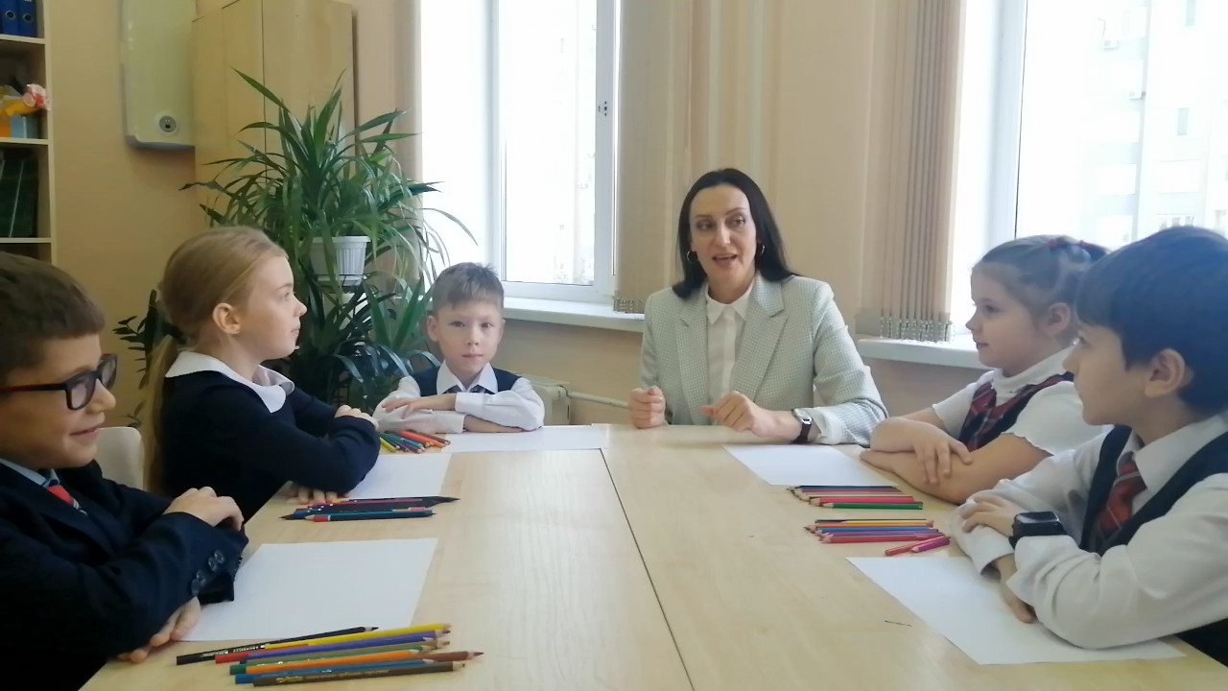
Подготовительный этап

Slide 9
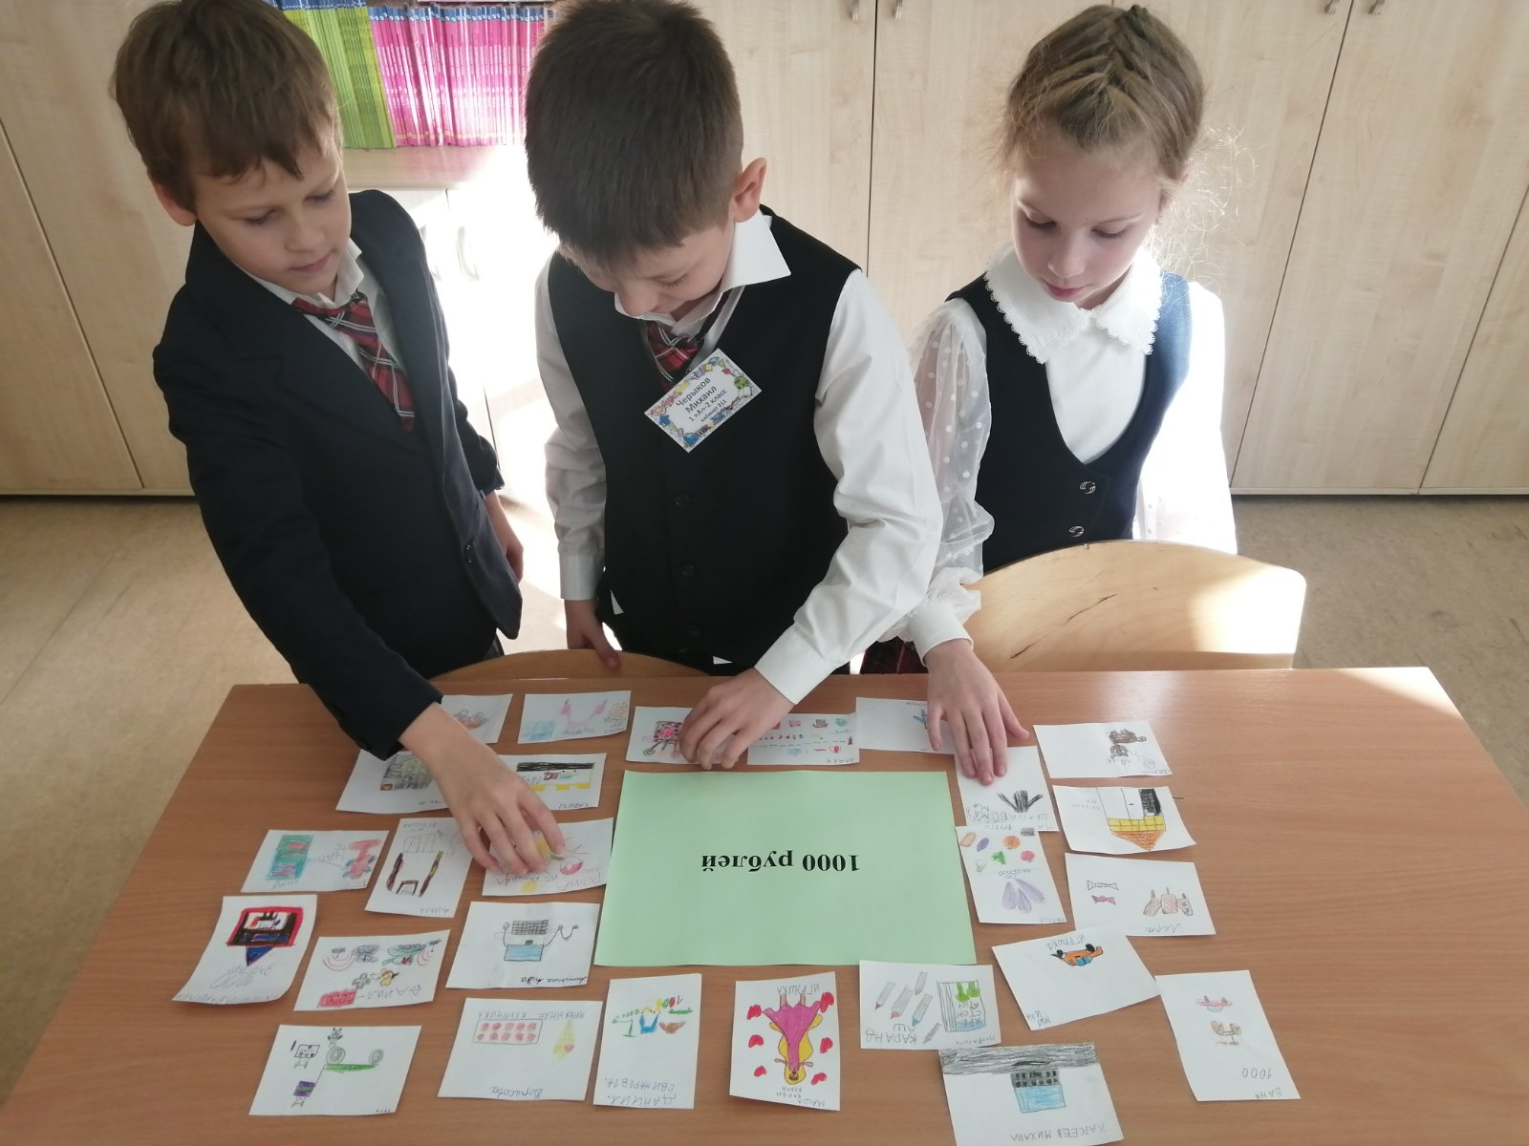
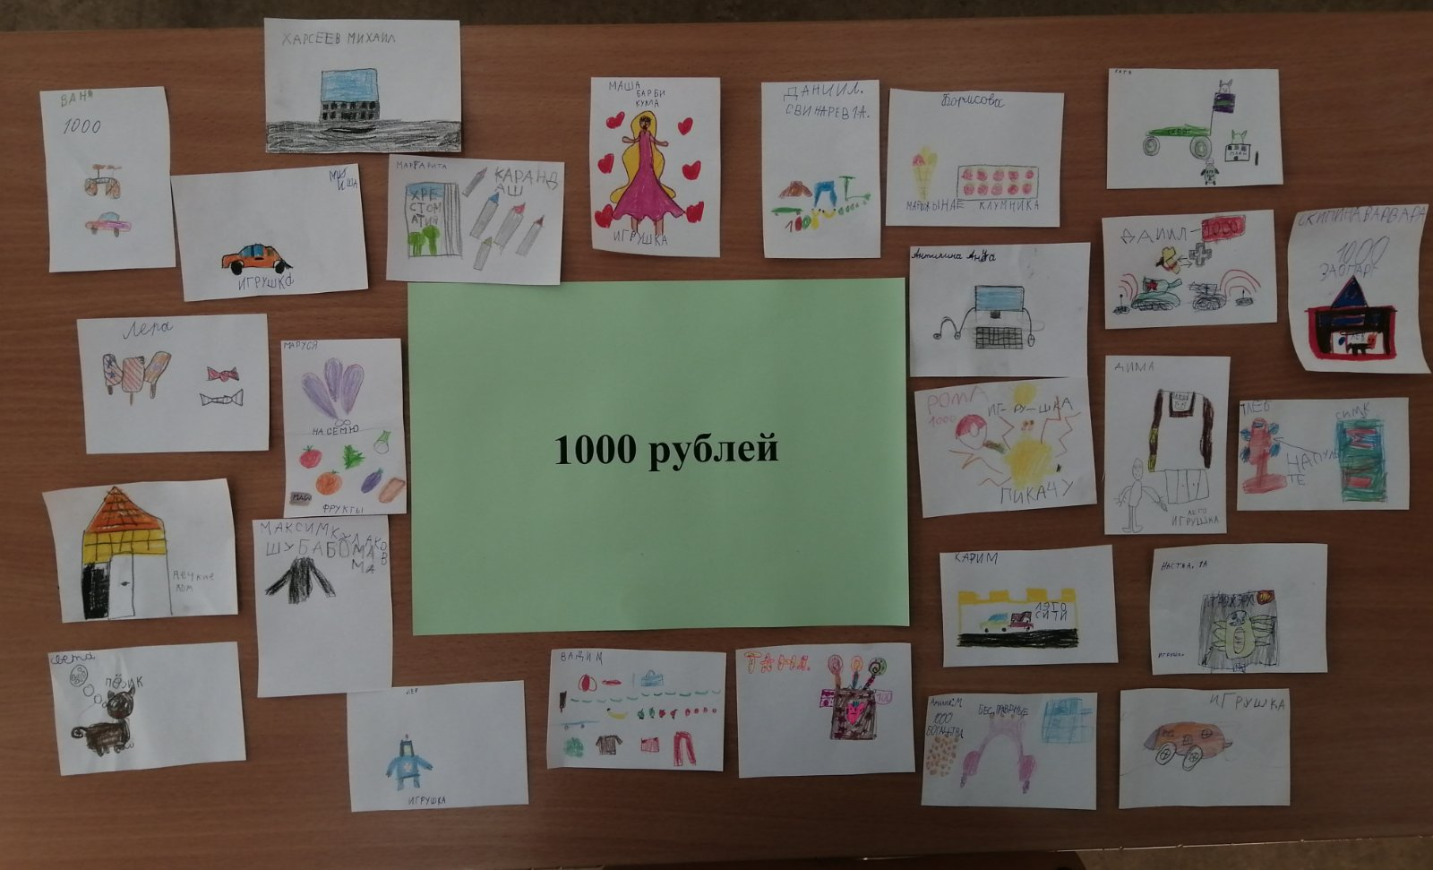
Подготовительный этап

Slide 10
ОБРАЗОВАТЕЛЬНАЯ ПЛАТФОРМА «УЧИ.РУ»

Slide 11
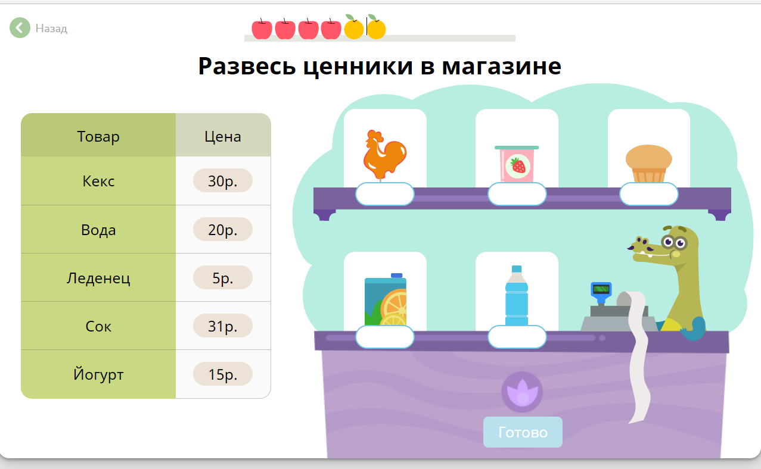
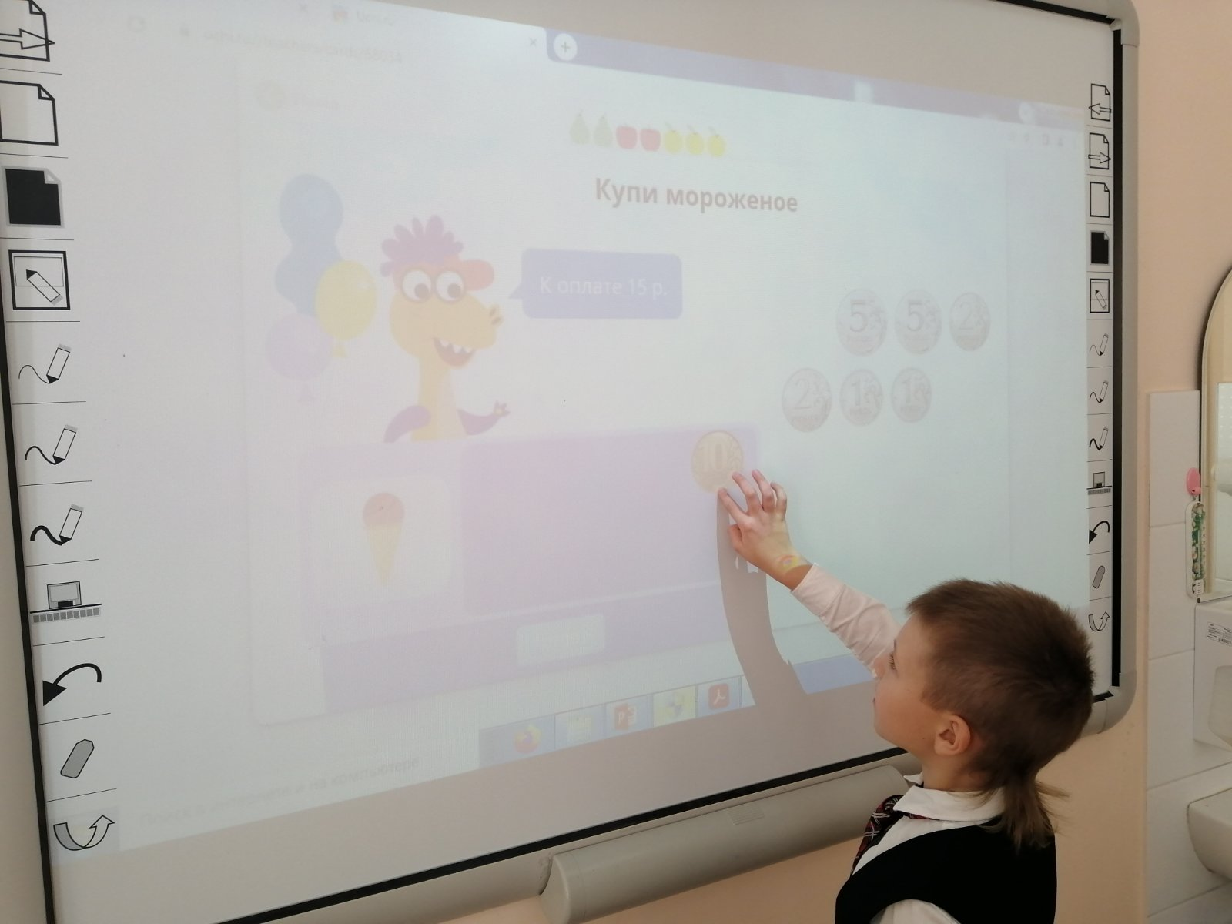
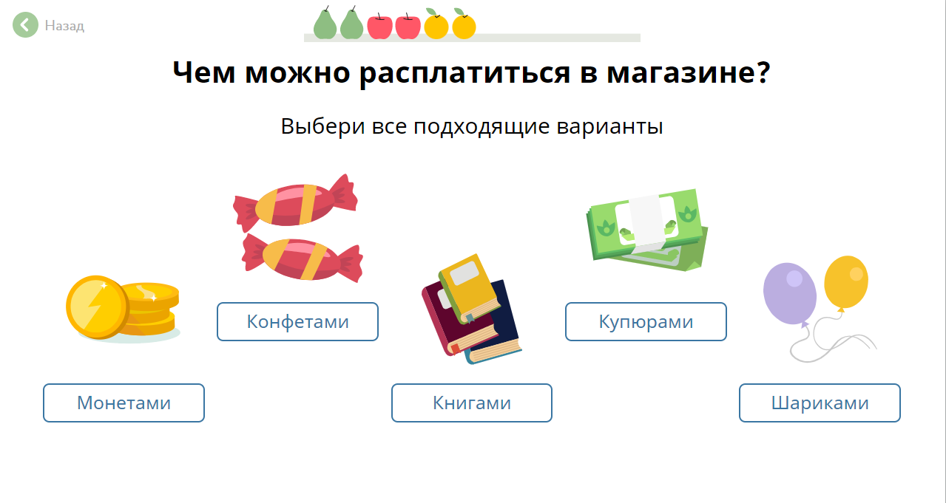
ИнТЕРАКТИВНЫЕ ЗАДАНИЯ НА «УЧИ.РУ»

Slide 12
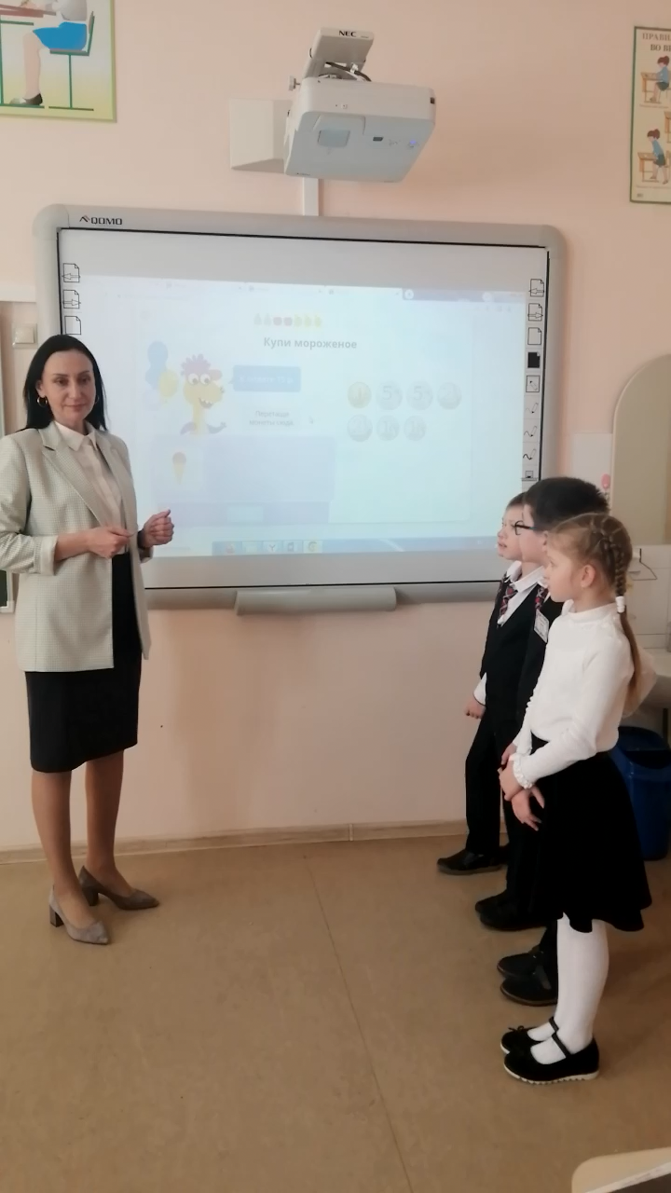

Slide 13
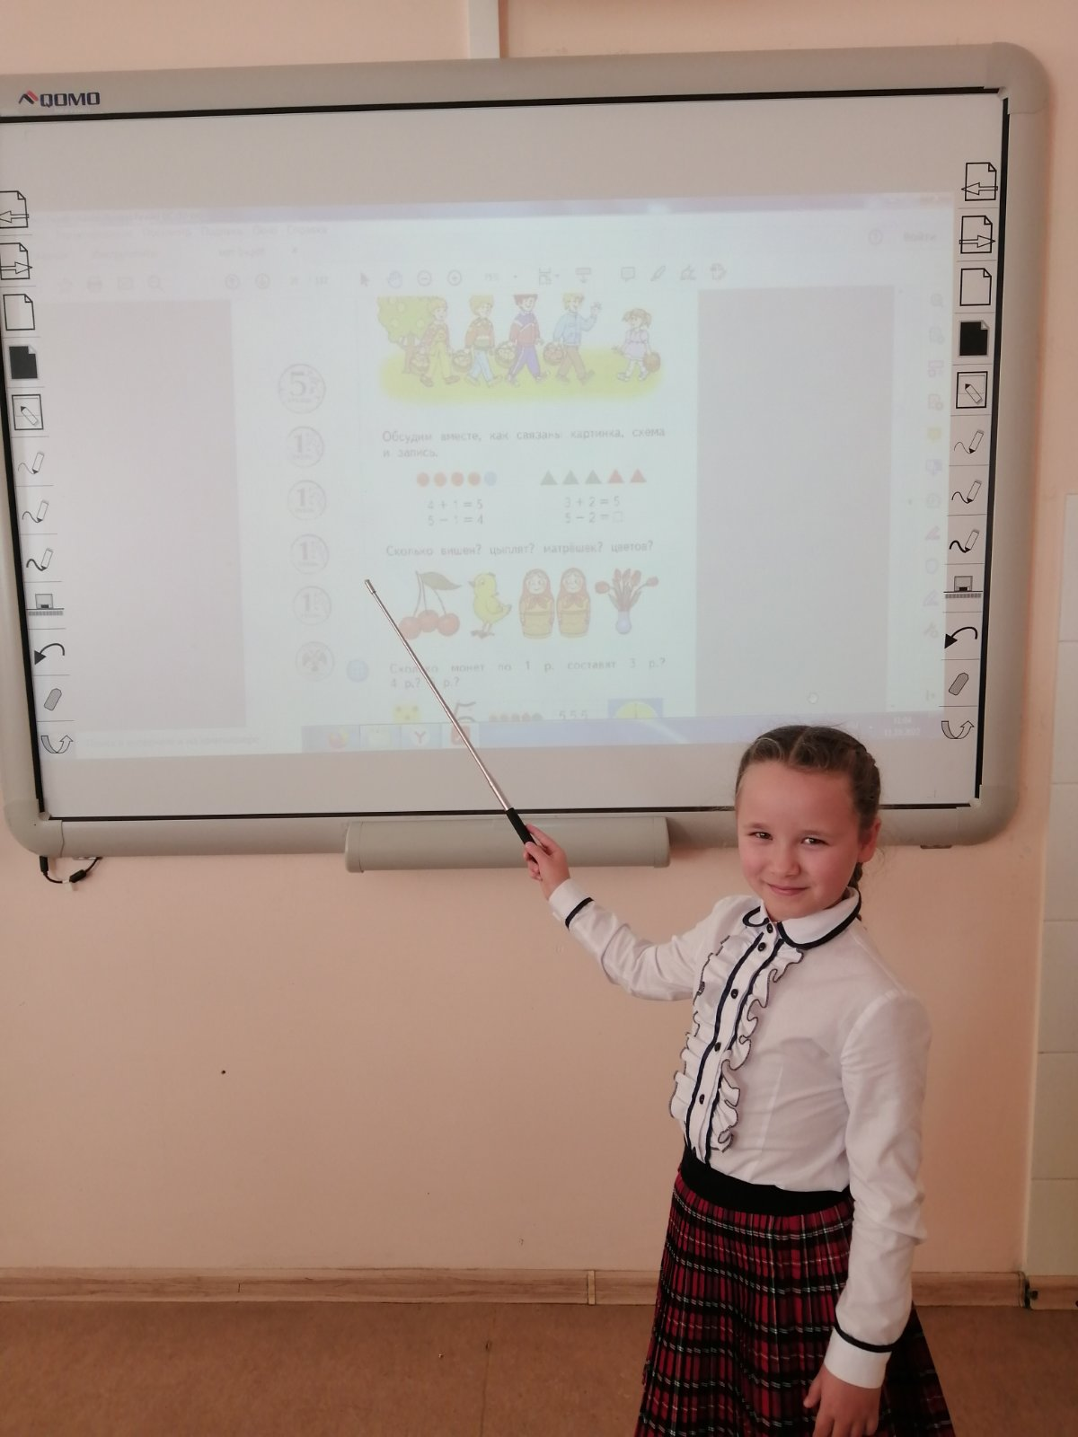
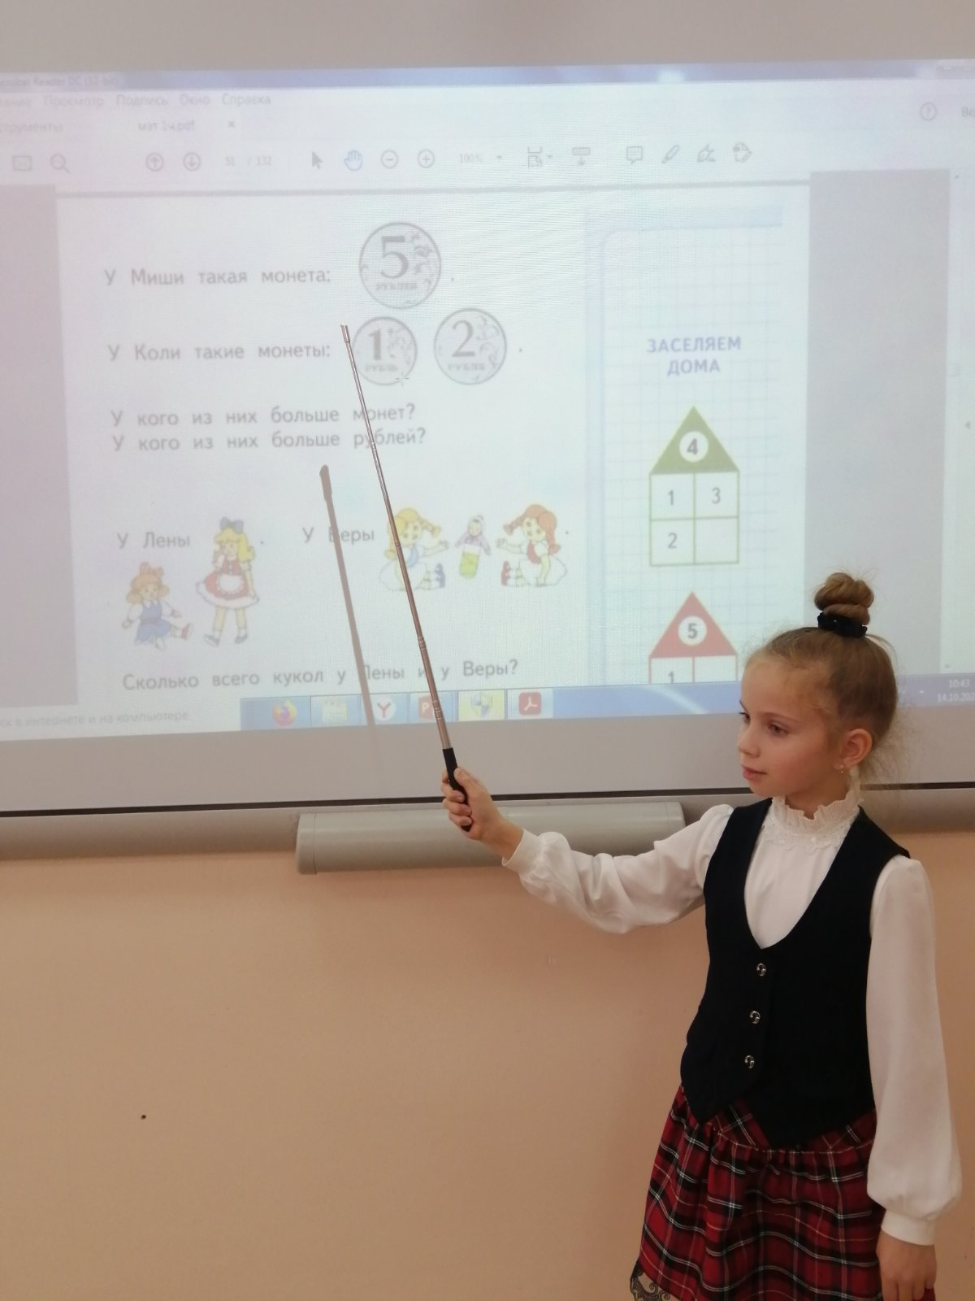
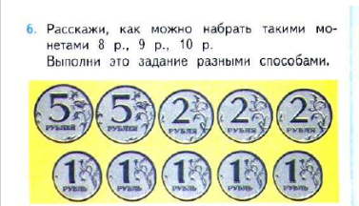
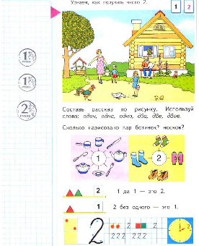
МАТЕМАТИКА 1 КЛАСС

Slide 14
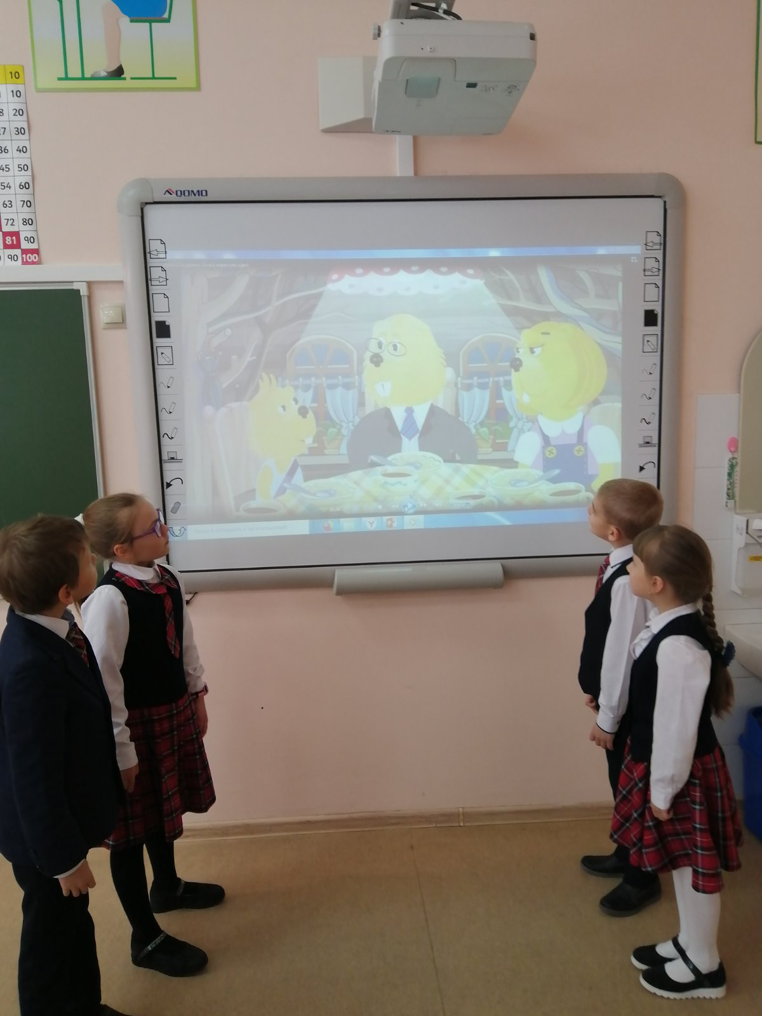
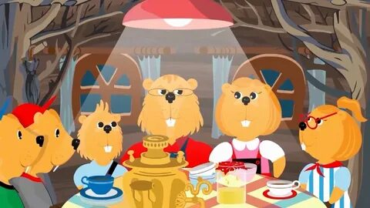

Интерактивный Развлекательно- просветительский мультсериал «Богатый бобрёнок»

Slide 15
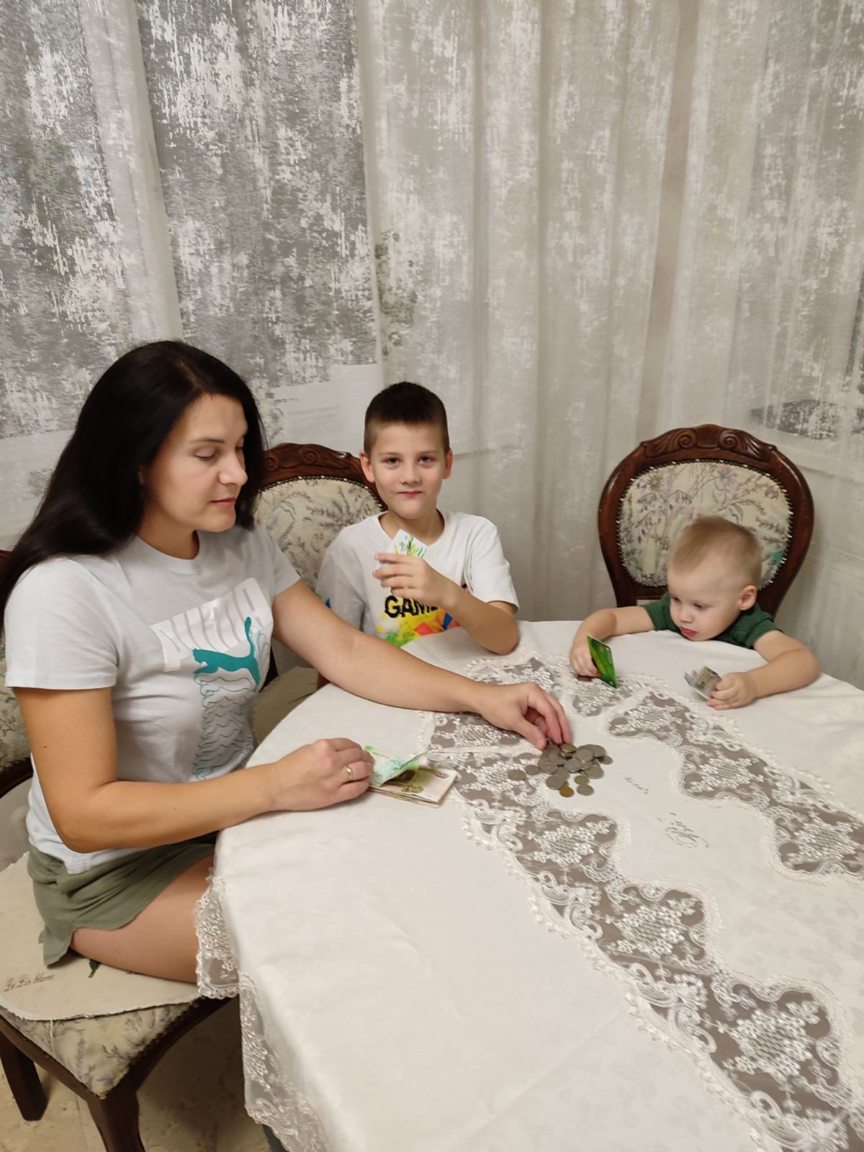
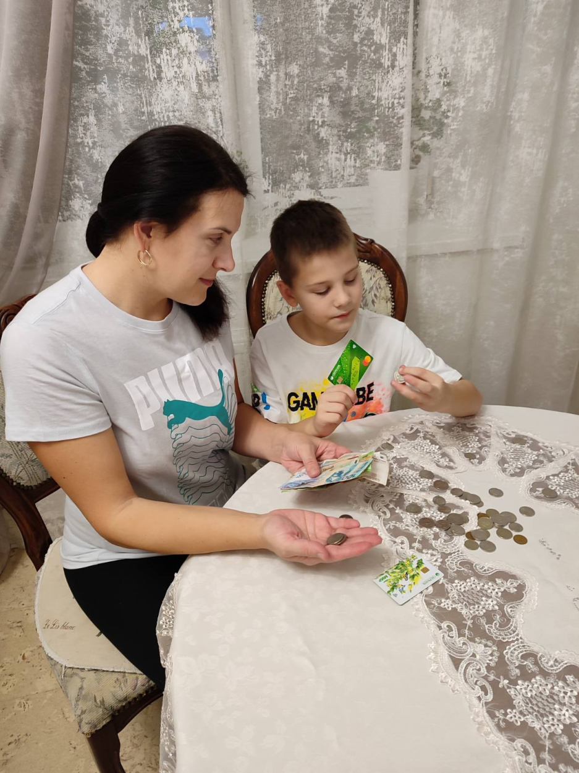
БЕСЕДА С ДЕТЬМИ В СЕМЬЕ

Slide 16
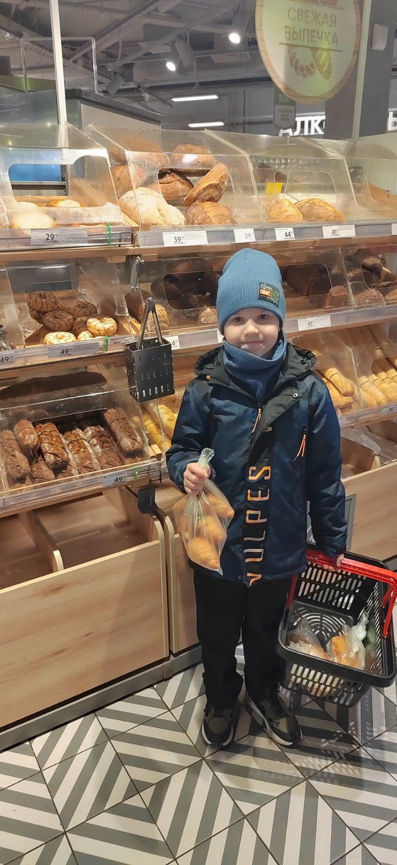
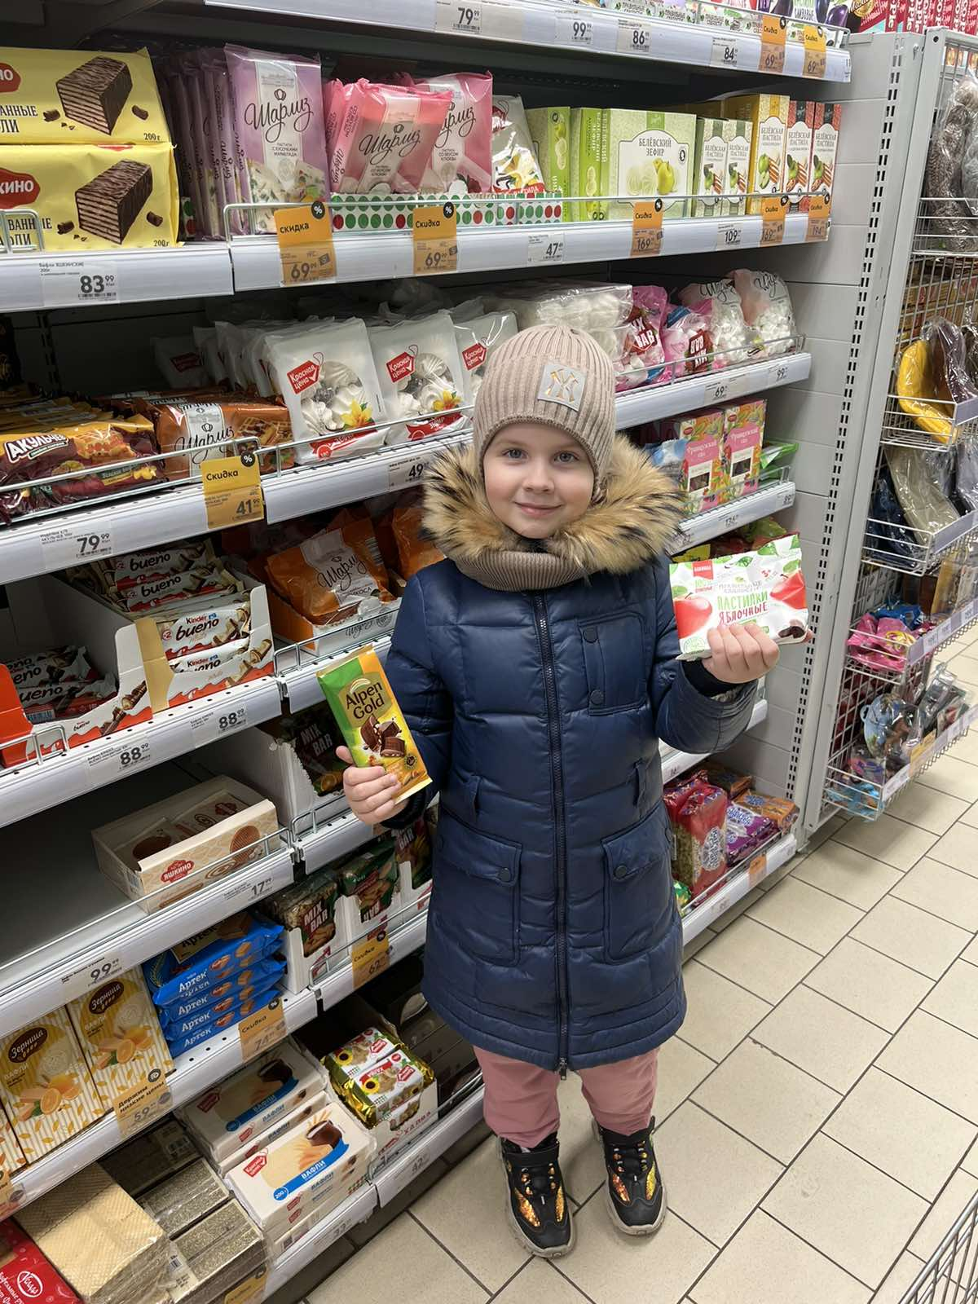
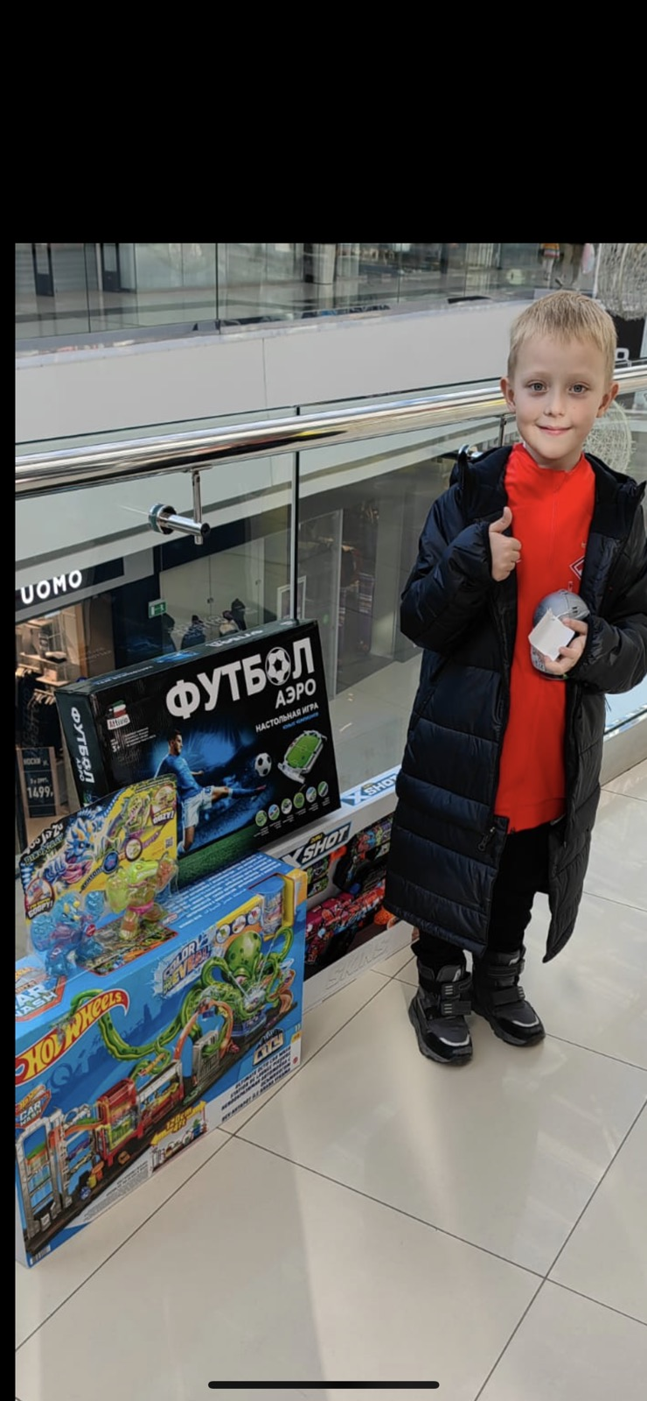
Экскурсия в супермаркеты

Slide 17
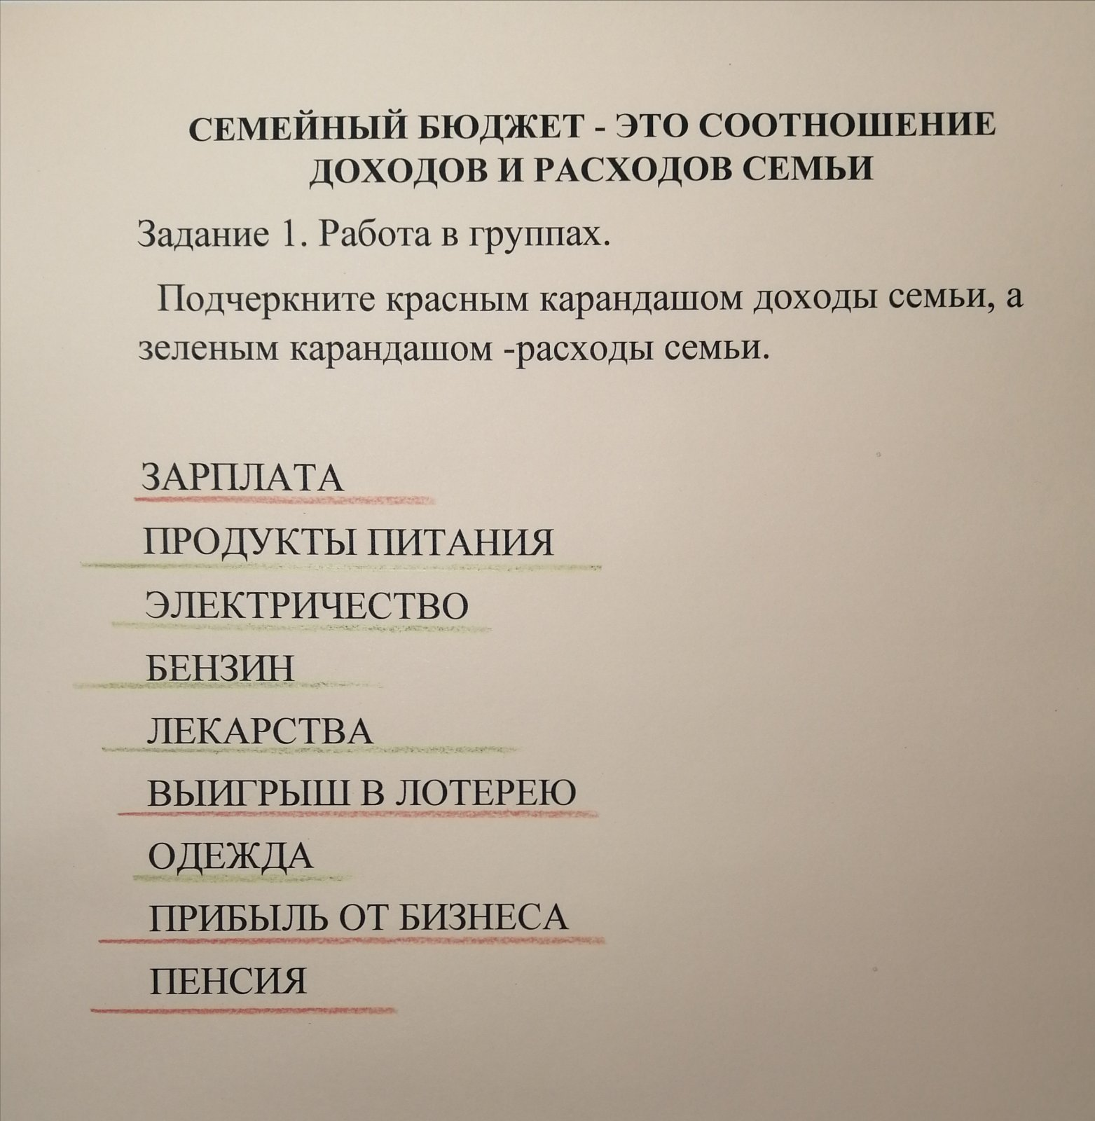
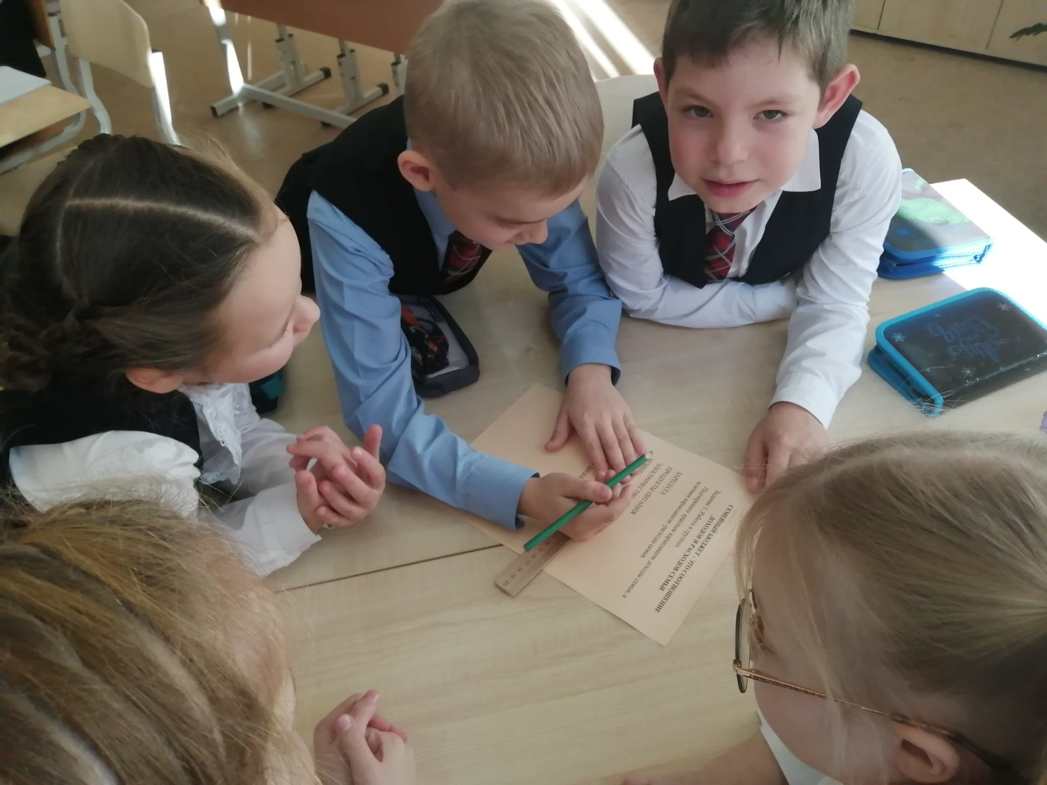
работа в группах

Slide 18
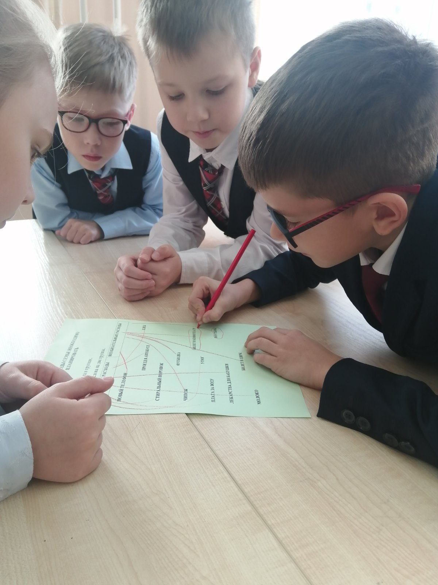
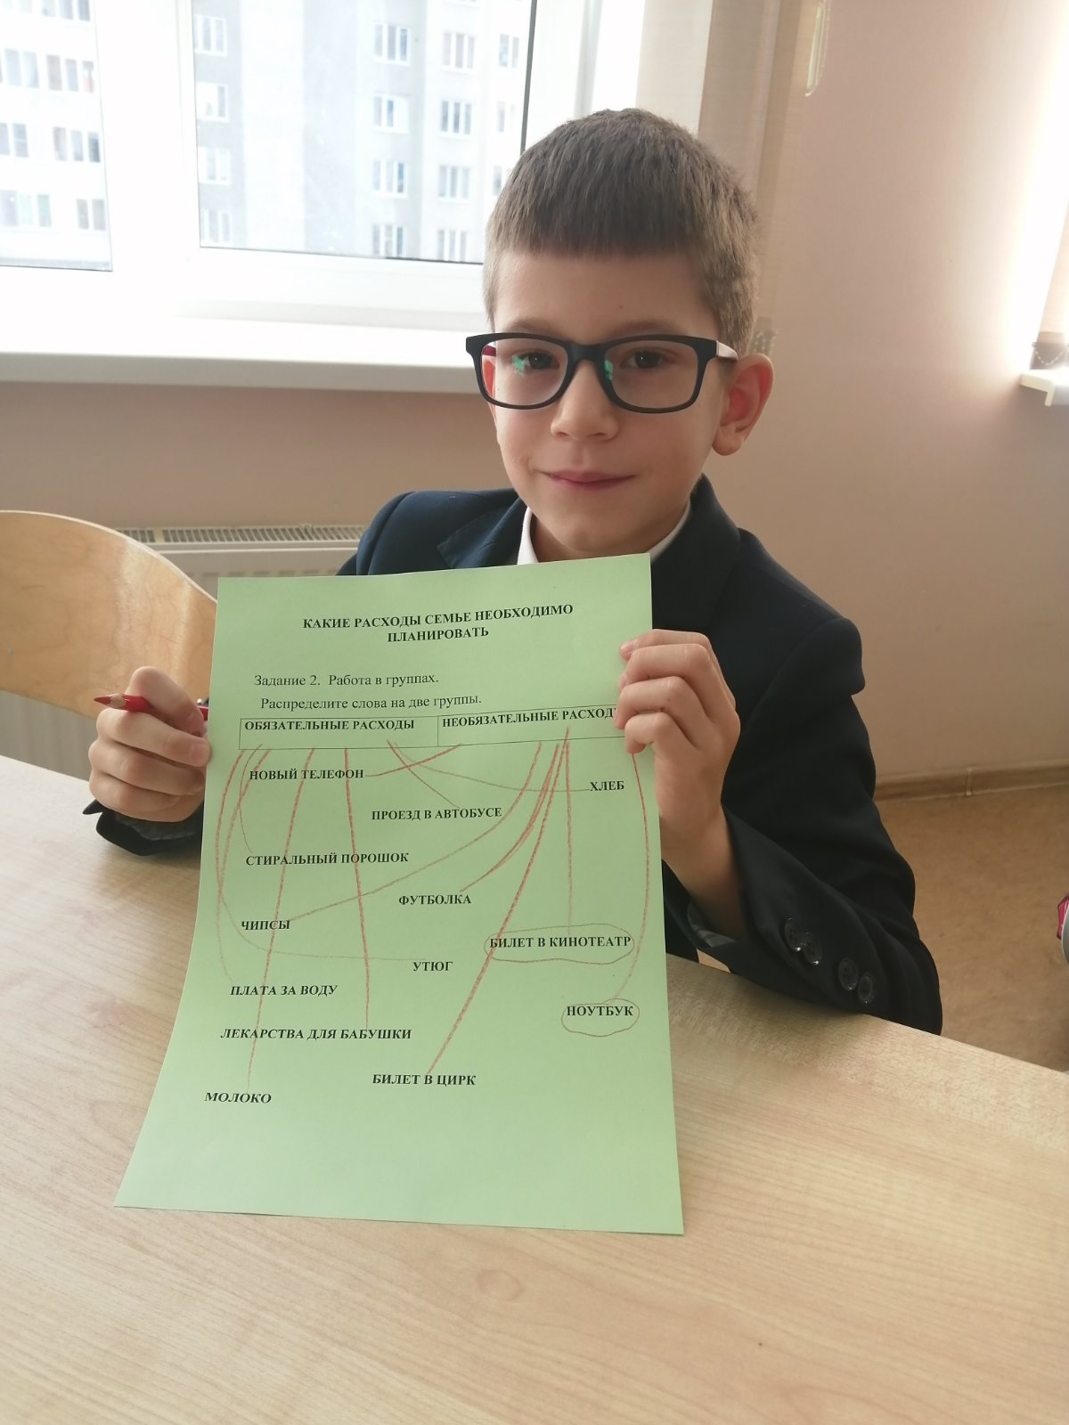
Работа в группах

Slide 19
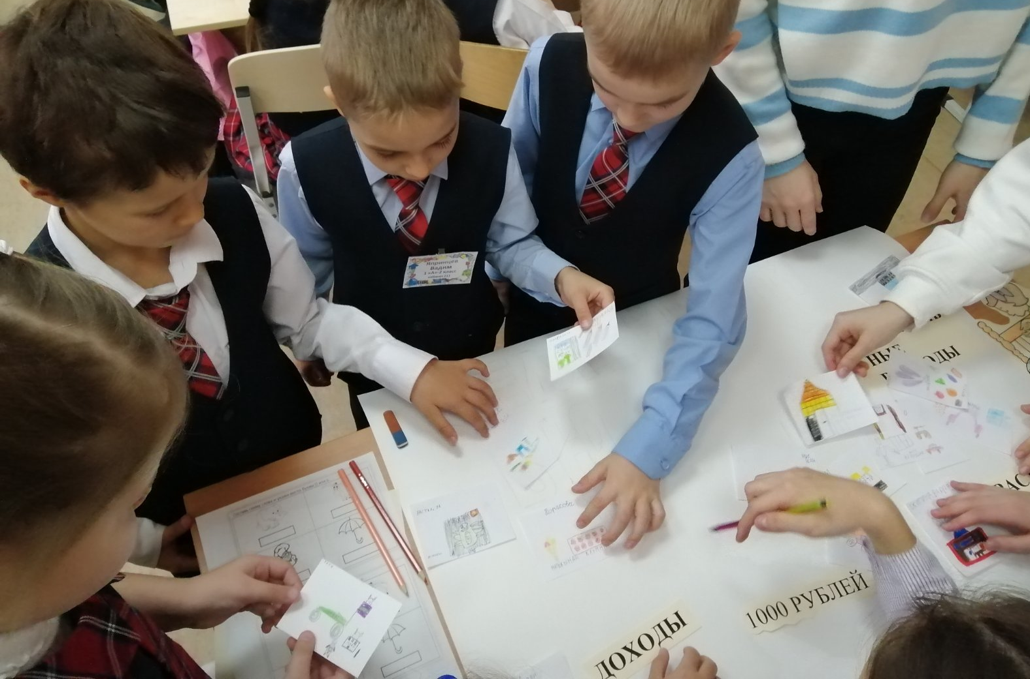
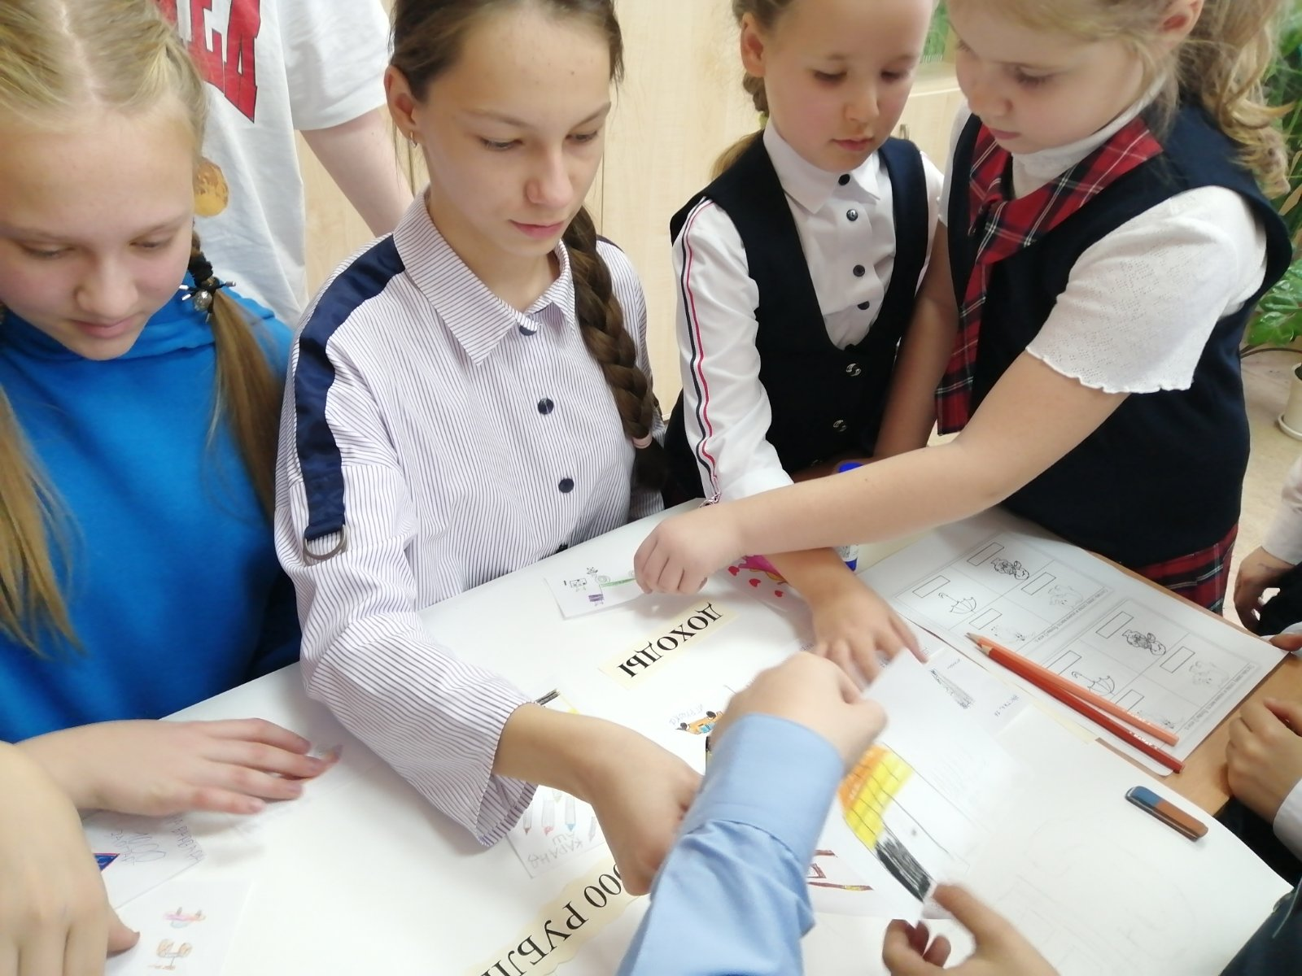
Изготовление продукта проекта

Slide 20
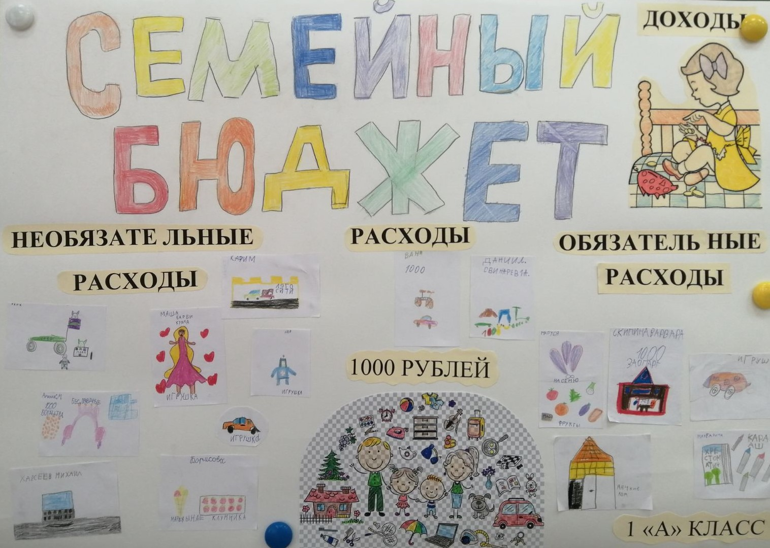
Продукт проекта

Slide 21
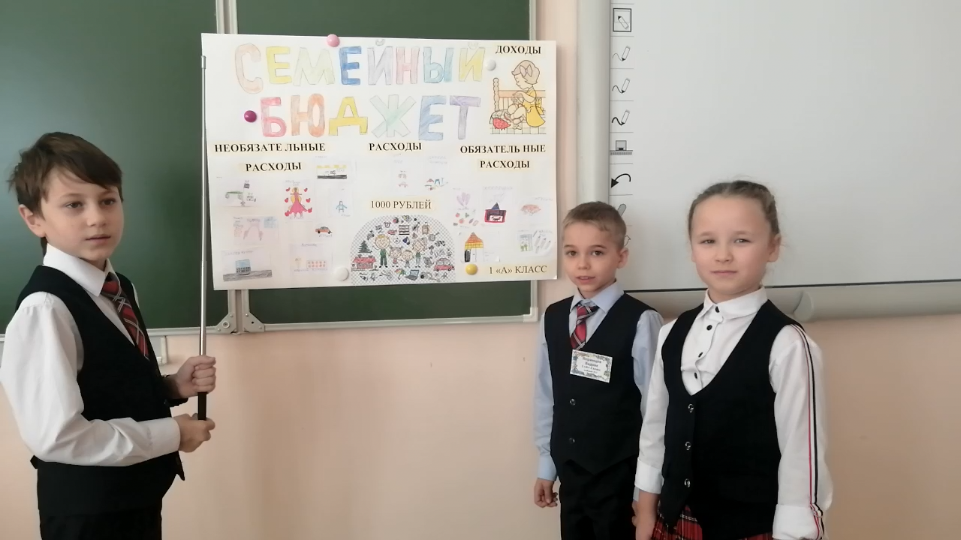
Презентация проекта

Slide 22
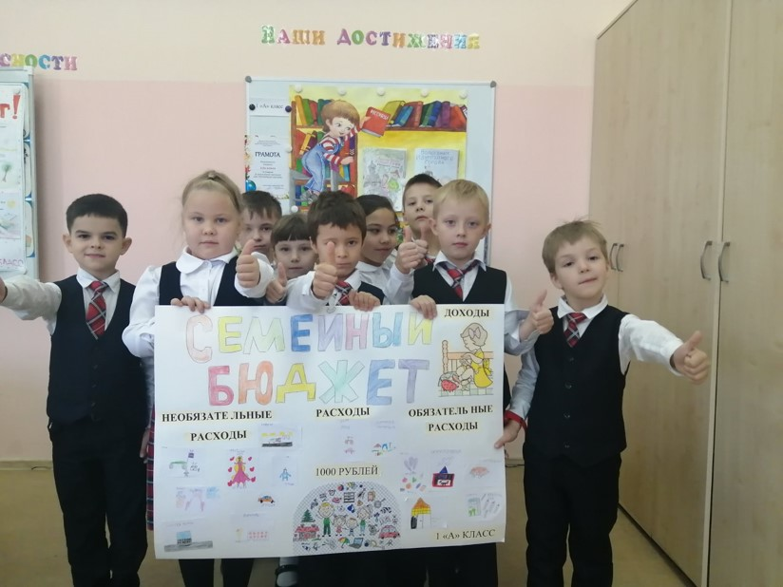
Рефлексия

Slide 23
Спасибо за внимание!

